Slide 1
111學年度大學繁星推薦
報名試務作業說明
報告單位：大學甄選入學委員會

Slide 2
相關作業時程
111.02.23
111.03.01
111.03.03
111.03.15-16
報名系統開放
下載說明手冊
至報名系統下載計算完成之「在校學業成績資料」檔案
學科能力測驗成績公告
報名系統可使用「學測英聽檢定」功能
下載學生「校系學測英聽檢定標準查詢結果」
報名資料確認 (每日9：00-17：00)
報名費繳費
辦理校內繁星推薦作業
111.03.22
111.03.22-24
111.06.08
111.06.15-18
第1至7類學群錄取名單公告
第8類學群第一階段篩選結果公告
第1至7類學群錄取生網路聲明放棄入學資格
第8類學群錄取名單公告
第8類學群錄取生 網路聲明放棄入學資格
★繁星推薦高中各項作業及時程，請隨時上本會-高中作業資訊系統查看。

Slide 3
繳費注意事項
報名費
每位考生200元
低收入戶考生：全免優待
中低收入戶考生：新臺幣80元整
※ 經推薦學校審核通過即可減免，證明文件毋須郵寄至本會。
※ 如考生今年被取消低收或中低收入戶身分，但於報名學測時有具備低收或中低收入戶身分，即從寬認定其具備減免資格。
報名費帳號
各校的報名費帳號都不同，請依照報名系統繳費報表中的帳號繳納
繳費時間
111.03.15上午0時起至 111.03.16下午5時止
繳費方式 (報名費帳號僅限繳費一次)
至臺灣銀行各分行繳費 持由報名系統列印出之「臺灣銀行專用繳費單」臨櫃繳費
至各金融機構跨行匯款 須填寫各金融機構的跨行匯款單
至自動櫃員機(ATM)或網路ATM轉帳繳費 轉帳金額上限依持卡銀行規定

Slide 4
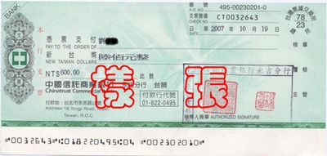
繳費注意事項(續)
持票據至金融機構繳款者
須填寫各金融機構的跨行匯款單或臺灣銀行繳費單
跨行匯款單及繳費單須填寫繳款人姓名、聯絡電話、地址等資料
抬頭請註明：『限入大學招生委員會聯合會-大學甄選入學委員會』
票據背面須填寫『報名費帳號』

Slide 5
報名注意事項
推薦學校推薦所屬學生須符合大學「在校學業成績」全校排名百分比之規定(20%、30％、40％、50％)。
各學群分類原則如下：
學群 | 所屬學系 | 可推薦學生
第一類學群 | 文、法、商、社會科學、教育、管理等學系（學程） | 普通科（含科學班、資優班）學生 綜合高中全程修習學術學程學生
第二類學群 | 理、工等學系（學程）
第三類學群 | 醫、生命科學、農等學系（學程）
第四類學群 | 音樂相關學系（學程） | 普通科音樂班學生
第五類學群 | 美術相關學系（學程） | 普通科美術班學生
第六類學群 | 舞蹈相關學系（學程） | 普通科舞蹈班學生
第七類學群 | 體育相關學系（學程） | 普通科體育班學生
第八類學群 | 醫學系、牙醫學系 | 普通科（含科學班、資優班）學生 綜合高中全程修習學術學程學生

Slide 6
報名注意事項(續)
可推薦名額及推薦順序
同一名學生僅限推薦報名至一所大學之一個學群。
第一、第二及第三類學群得各別推薦符合資格學生至多2名，惟須合併排定推薦學生之推薦順序（即推薦順序1至6）。
第四類學群、第五類學群、第六類學群、第七類學群、第八類學群得各別推薦符合資格學生至多2名，並各別排定推薦學生之優先順序（即推薦順序1至2）。
原住民學生得另依前項規定推薦至招收原住民外加名額之校系。
例如：某設有普通科及體育班的高中，欲推薦學生至某大學的第一、第二、第三、第七及
第八類學群，則此高中於繁星推薦報名時對於該大學的可推薦名額及須排定的推薦順序：
學群 | 可推薦名額 | 推薦順序
第一類學群 | 2 | 排1～6 的順序
第二類學群 | 2
第三類學群 | 2
第七類學群 | 2 | 排1～2 的順序
第八類學群 | 2 | 排1～2 的順序

Slide 7
報名注意事項(續)
※同時設有普通科及綜合高中學術學程
推薦學校如同時設有普通科及綜合高中學術學程課程者，應合併計算每學群至多可推薦人數，並且一併辦理推薦。
※原住民身分學生
推薦學校具原住民身分之學生，得以一般生或原住民生身分擇一參加本招生。
※特殊選才招生
「111學年度大學辦理特殊選才招生計畫」及「111學年度科技校院四年制及專科學校二年制特殊選才入學聯合招生」錄取並完成報到，且未依限放棄入學資格之考生，一律不得報名本學年度大學「繁星推薦」招生。
※主選單新增「學校報名歷程」選項
本選項可查詢推薦學校於報名系統內作業歷程記錄。

Slide 8
報名注意事項(續)
報名期間
111.03.15至111.03.16每日上午9時起至下午5時止
完成報名檔案確認後，請傳真下列表件(免郵寄)：
報名資料回覆表
低收入戶/中低收入戶考生清單
原住民考生清單
姓名、身分證號碼變更申請表(含佐證文件)
繁星推薦報名僅允許確認報名資料一次，一經完成，嗣後即不得再行更改，請務必審慎作業。

Slide 9
報名考生設定密碼
考生個人密碼設定於111.03.08上午9時起開放。
考生個人密碼係為「錄取(篩選)結果查詢」、「網路聲明放棄入學資格」等系統，所需輸入之證號。
個人密碼設定完成後，考生如有參加當學年度「申請入學」招生，該組密碼亦為「申請入學」招生相關系統所需輸入之證號，請牢記並妥善保管。
111.03.16確認報名截止後，尚未完成個人密碼設定考生清單，可至甄選委員會繁星推薦網頁之「高中作業資訊系統」登錄查詢，提醒報名考生儘速完成個人密碼設定。

Slide 10
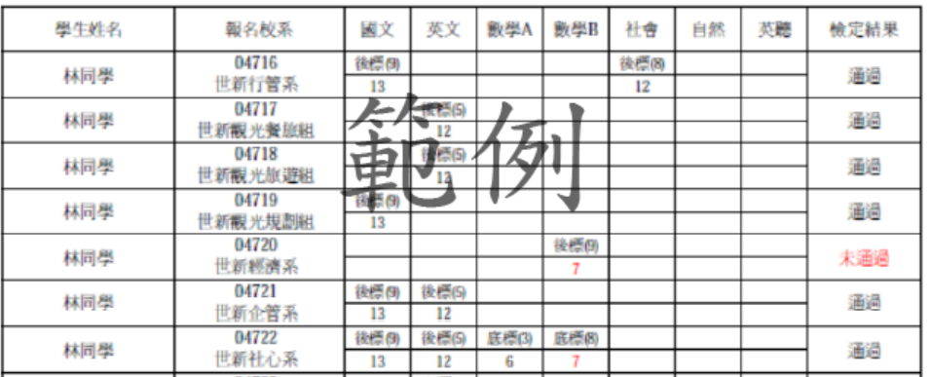
分發比序(篩選)規則及說明
※校系檢定、篩選及比序之學測科目至多4科
學科能力測驗「數學A」、「數學B」於規則中僅計為1科。
※考生需先通過檢定，得參加分發比序（篩選）
校系如同時將學科能力測驗「數學A」、「數學B」訂為其檢定科目，考生僅需通過「數學A」或「數學B」其中一科之檢定標準。
※有下列任一情形者，不得參加分發比序
校系要求檢定及分發比序之學科能力測驗科目成績總和為零級分(缺考、未報考成績以零級分計)
校系要求檢定或分發比序之術科考試項目為零分(缺考、未報考成績以零分計)

Slide 11
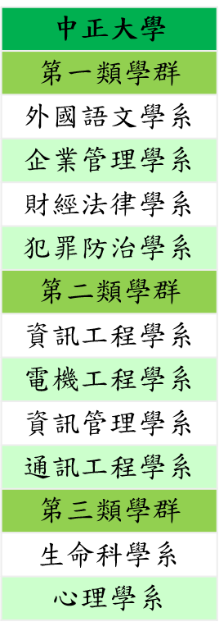
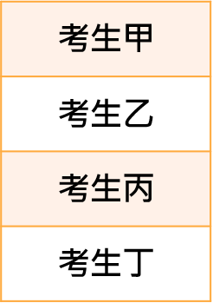
第1-7類學群分發比序說明範例
高中對同一所大學每一學群至多可推薦2名學生
高中推薦順序
1
2
3
4
高中須排定推薦順序

Slide 12
第一輪分發比序
步驟一：
首先針對推薦順位1的「考生甲」進行比序分發，假設考生甲錄取志願序二資訊管理學系。
推薦順位：1
推薦順位：2
推薦順位：3
推薦順位：4
志願序一：電機工程學系
志願序二：資訊管理學系
志願序三：通訊工程學系
志願序四：資訊工程學系
志願序一：生命科學系
志願序二：心理學系
志願序一：企業管理學系
志願序二：外國語文學系
志願序三：財經法律學系
志願序四：犯罪防治學系
志願序一：財經法律學系
志願序二：犯罪防治學系
志願序三：外國語文學系
志願序四：企業管理學系
甲
乙
丙
丁
錄取

Slide 13
第一輪分發比序
步驟二：
總則規定：第一輪分發，各大學於第一至第三類學群錄取同一推薦學校學生以1名為限，故推薦順位2-4的考生乙、丙、丁在第一輪不再進行比序分發，其分發結果皆為【已錄取較高順位考生】。
推薦順位：1
推薦順位：2
推薦順位：3
推薦順位：4
志願序二：資訊管理學系
志願序一：生命科學系
志願序二：心理學系
志願序一：企業管理學系
志願序二：外國語文學系
志願序三：財經法律學系
志願序四：犯罪防治學系
志願序一：財經法律學系
志願序二：犯罪防治學系
志願序三：外國語文學系
志願序四：企業管理學系
甲
乙
丙
丁
錄取
已錄取較高
順位學生
已錄取較高
順位學生
已錄取較高
順位學生

Slide 14
第一輪分發比序
步驟三：
假設考生丙、丁所填的財經法律學系經第一輪分發後招生名額尚有缺額 ，則針對該學系進行第二輪分發。
推薦順位：1
推薦順位：2
推薦順位：3
推薦順位：4
志願序二：資訊管理學系
志願序一：生命科學系
志願序二：心理學系
志願序一：企業管理學系
志願序二：外國語文學系
志願序三：財經法律學系
志願序四：犯罪防治學系
志願序一：財經法律學系
志願序二：犯罪防治學系
志願序三：外國語文學系
志願序四：企業管理學系
甲
乙
丙
丁
錄取
已錄取較高
順位學生
已錄取較高
順位學生
已錄取較高
順位學生
未錄取
進入第二輪

Slide 15
第二輪分發比序
步驟一：
假設考生丙、丁與他校考生戊同時進入財經法律學系第二輪分發比序階段，且該學系剩餘錄取名額為1名，由此3名考生依分發比序項目進行比序分發。
志願序一：企業管理學系
志願序二：外國語文學系
志願序三：財經法律學系
志願序四：犯罪防治學系
志願序一：財經法律學系
志願序二：犯罪防治學系
志願序三：外國語文學系
志願序四：企業管理學系
志願序一：外國語文學系
志願序二：財經法律學系
志願序三：犯罪防治學系
丙
丁
戊

Slide 16
第二輪分發比序
步驟二：
考生丙在比序後成績勝過考生丁、戊，考生丙獲得錄取，考生丁、戊則往下一個可分發的志願校系進行比序分發或是未錄取。
將每個進入第二輪分發比序的考生都進行分發比序後，即得出第二輪分發之結果。
志願序三：財經法律學系
志願序一：財經法律學系
志願序二：犯罪防治學系
志願序三：外國語文學系
志願序四：企業管理學系
志願序一：外國語文學系
志願序二：財經法律學系
志願序三：犯罪防治學系
丙
丁
戊
錄取
進行下一個
志願校系比序
或
未錄取

Slide 17
第1-7類學群分發比序及錄取
分發比序由本會進行，得採二輪分發作業。 第一輪分發：各大學於第一至第三類學群錄取同一推薦學校學生以共 1 名 為限；第四類學群、第五類學群、第六類學群、第七類學群 分別錄取同一推薦學校學生各以1名為限。 第二輪分發：進行缺額校系分發作業。各大學對同一推薦學校再錄取人數 不受1名之限制。 ※原住民分發比序作業與一般生相同。
分發錄取生即取得各該校系之入學資格，無論放棄與否，一律不得報名當學年度大學「申請入學」及參加「科技校院日間部四年制申請入學聯合招生」第一階段篩選。
分發錄取生未於111.03.24前完成「網路聲明放棄入學資格」者，一律不得參加當學年度「大學分發入學招生」、「科技校院四年制及專科學校二年制甄選入學招生」及「科技校院四年制及專科學校二年制日間部聯合登記分發入學招生」。

Slide 18
第8類學群篩選及甄試錄取
比序篩選由本會進行，得採二輪比序作業。
第一輪比序：各推薦學校於第一輪比序時，就同一所大學之通過篩選學生以1名為限。 第二輪比序：第一輪比序後通過篩選人數未達校系所訂預計甄試人數時，本會再依該 校系所訂之比序項目進行比序作業。各推薦學校於第二輪比序時，就同 一所大學之通過篩選學生人數不受1名之限制。
通過醫學系第一階段篩選考生，於報名參加當學年度大學「申請入學」招生時，不得再報名同一所大學之醫學系；通過牙醫學系第一階段篩選考生，於報名參加當學年度大學「申請入學」招生時，不得再報名同一所大學之牙醫學系；且一經錄取後，不得參加大學「申請入學」招生網路就讀志願序登記，接受統一分發。
※推薦學校於辦理推薦作業時，務必確實告知受推薦至第8類學群之學生前述有關大學 「申請入學」招生報名及登記之限制。
通過第一階段篩選考生，如欲參加第二階段指定項目甄試，須繳交指定項目甄試費用至通過第一階段篩選之大學。部分大學另訂有指定項目甄試報名之規定，考生應依其規定時間及方式完成繳費及報名。
錄取生未於111.06.18前完成「網路聲明放棄入學資格」者，一律不得參加當學年度「大學分發入學招生」、「科技校院四年制及專科學校二年制甄選入學招生」及「科技校院四年制及專科學校二年制日間部聯合登記分發入學招生」。

Slide 19
報名系統 實際操作

